Slide 1
Sincronização manual do MegaTag2 com o PoseEstimator

Slide 2
Combinação de botões Xbox
↓
Verifica se o robô está parado
↓
Vision/Rear/MegaTag2/SeedReady == true?
↓
Obtém a última pose válida
↓
drive.seedPoseFromVision(...)
↓
Robot/Pose assume X/Y do campo

Slide 3
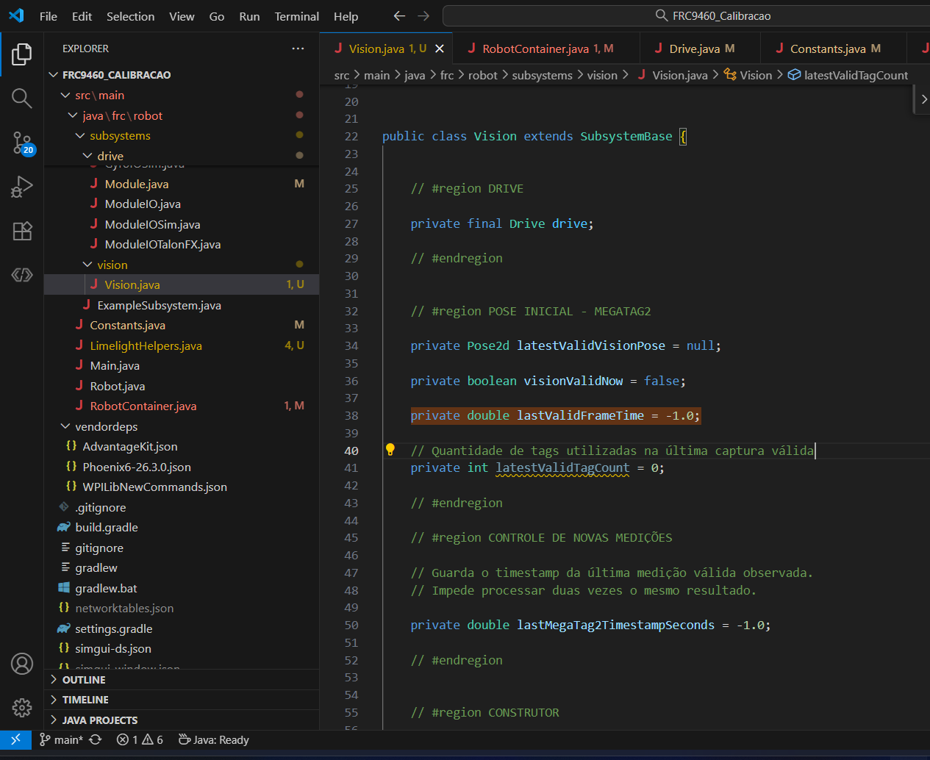
// Quantidade de tags utilizadas na última captura válida
private int latestValidTagCount = 0;

Slide 4
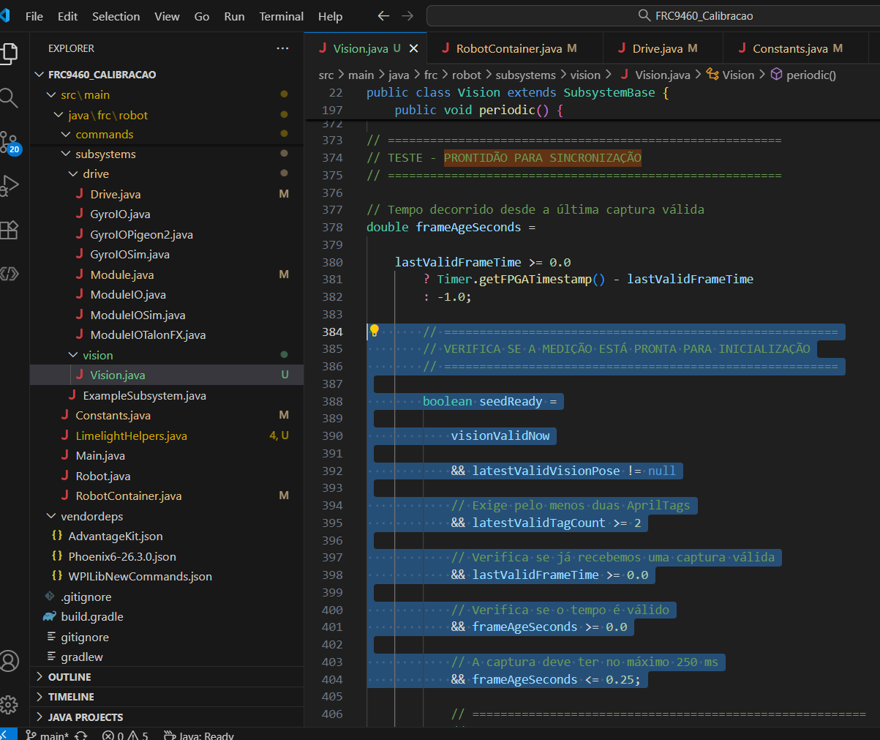
// Tempo decorrido desde a última captura válida
double frameAgeSeconds =
lastValidFrameTime >= 0.0
? Timer.getFPGATimestamp() - lastValidFrameTime
: -1.0;
// ========================================================
// VERIFICA SE A MEDIÇÃO ESTÁ PRONTA PARA INICIALIZAÇÃO
// ========================================================
boolean seedReady =
visionValidNow
&& latestValidVisionPose != null
// Exige pelo menos duas AprilTags
&& latestValidTagCount >= 2
// Verifica se já recebemos uma captura válida
&& lastValidFrameTime >= 0.0
// Verifica se o tempo é válido
&& frameAgeSeconds >= 0.0
// A captura deve ter no máximo 250 ms
&& frameAgeSeconds <= 0.25;

Slide 5
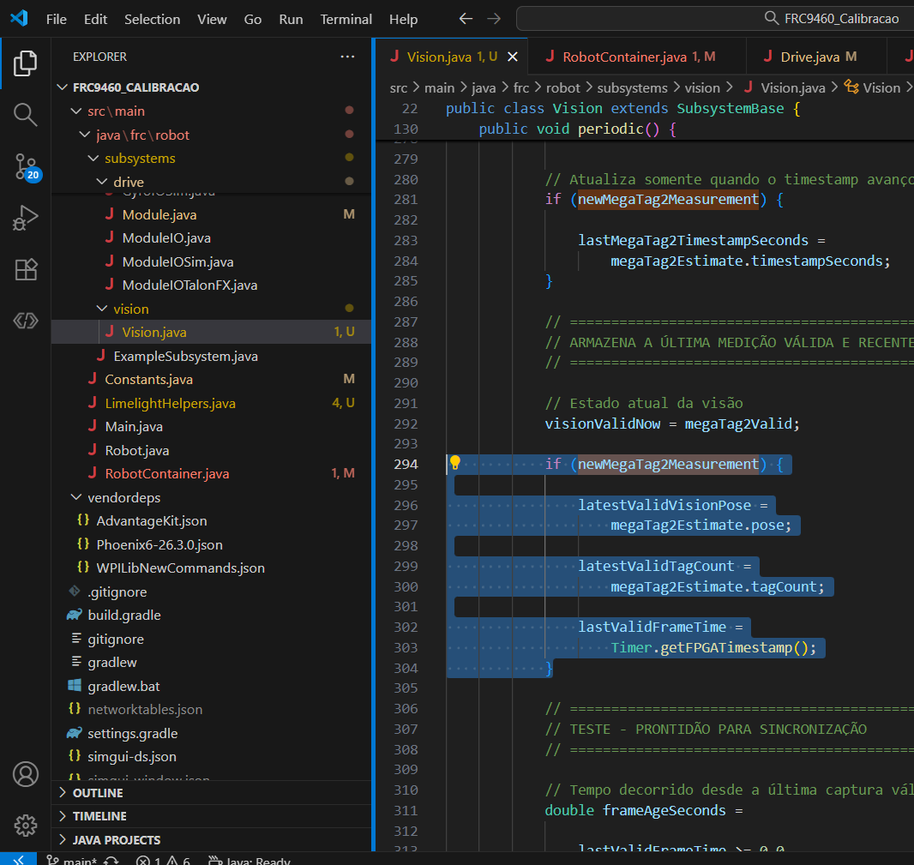
// ========================================================
// ARMAZENA A ÚLTIMA MEDIÇÃO VÁLIDA E RECENTE
// ========================================================
// Estado atual da visão
visionValidNow = megaTag2Valid;
if (newMegaTag2Measurement) {
latestValidVisionPose =
megaTag2Estimate.pose;
latestValidTagCount =
megaTag2Estimate.tagCount;
lastValidFrameTime =
Timer.getFPGATimestamp();
}

Slide 6
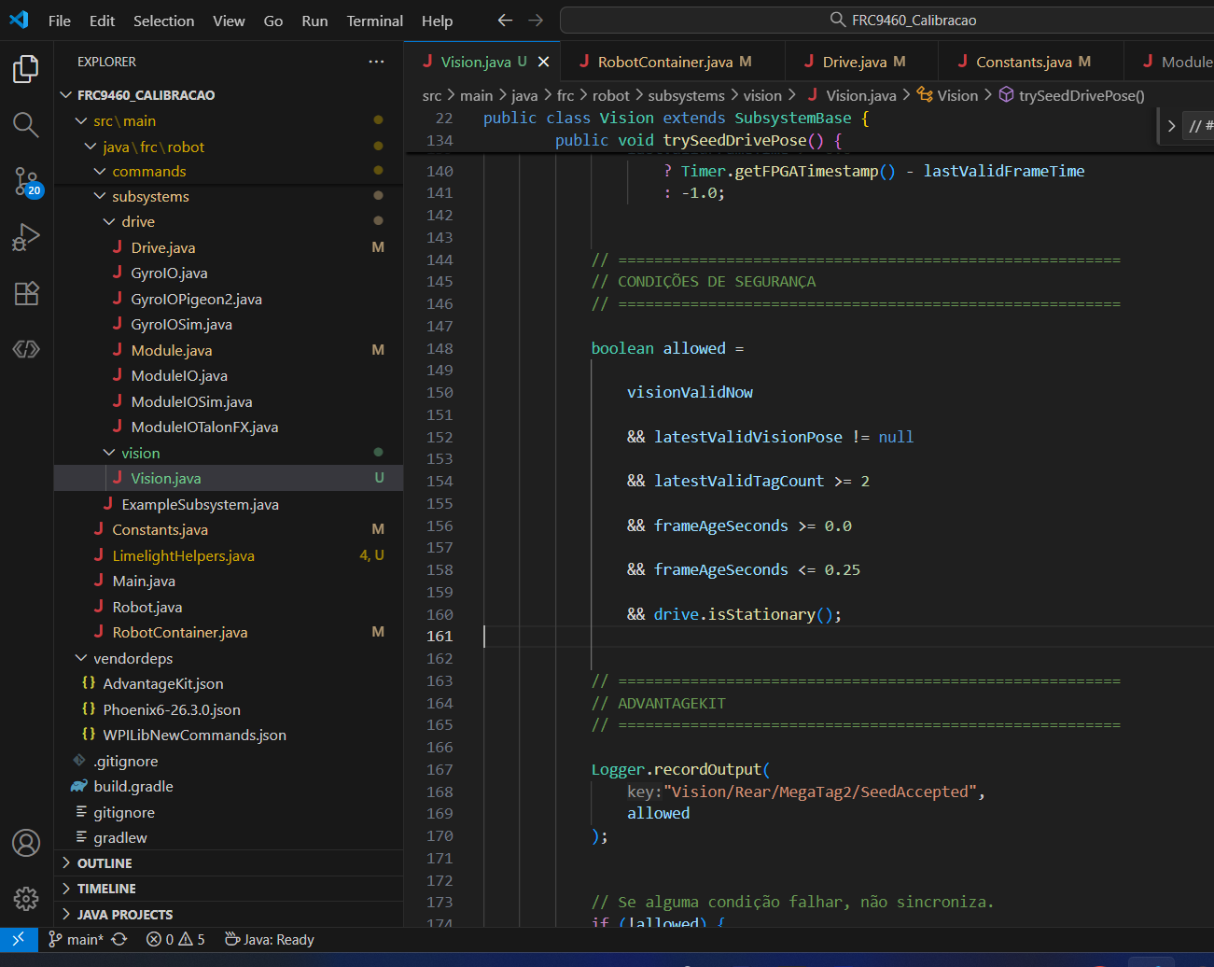
// ============================================================
// MEGATAG2 - INICIALIZAÇÃO MANUAL DO POSE ESTIMATOR
// ============================================================
public void trySeedDrivePose() {
// Tempo desde a última medição válida
double frameAgeSeconds =
lastValidFrameTime >= 0.0
? Timer.getFPGATimestamp() - lastValidFrameTime
: -1.0;
// ========================================================
// CONDIÇÕES DE SEGURANÇA
// ========================================================
boolean allowed =
visionValidNow
&& latestValidVisionPose != null
&& latestValidTagCount >= 2
&& frameAgeSeconds >= 0.0
&& frameAgeSeconds <= 0.25
&& drive.isStationary();

Slide 7
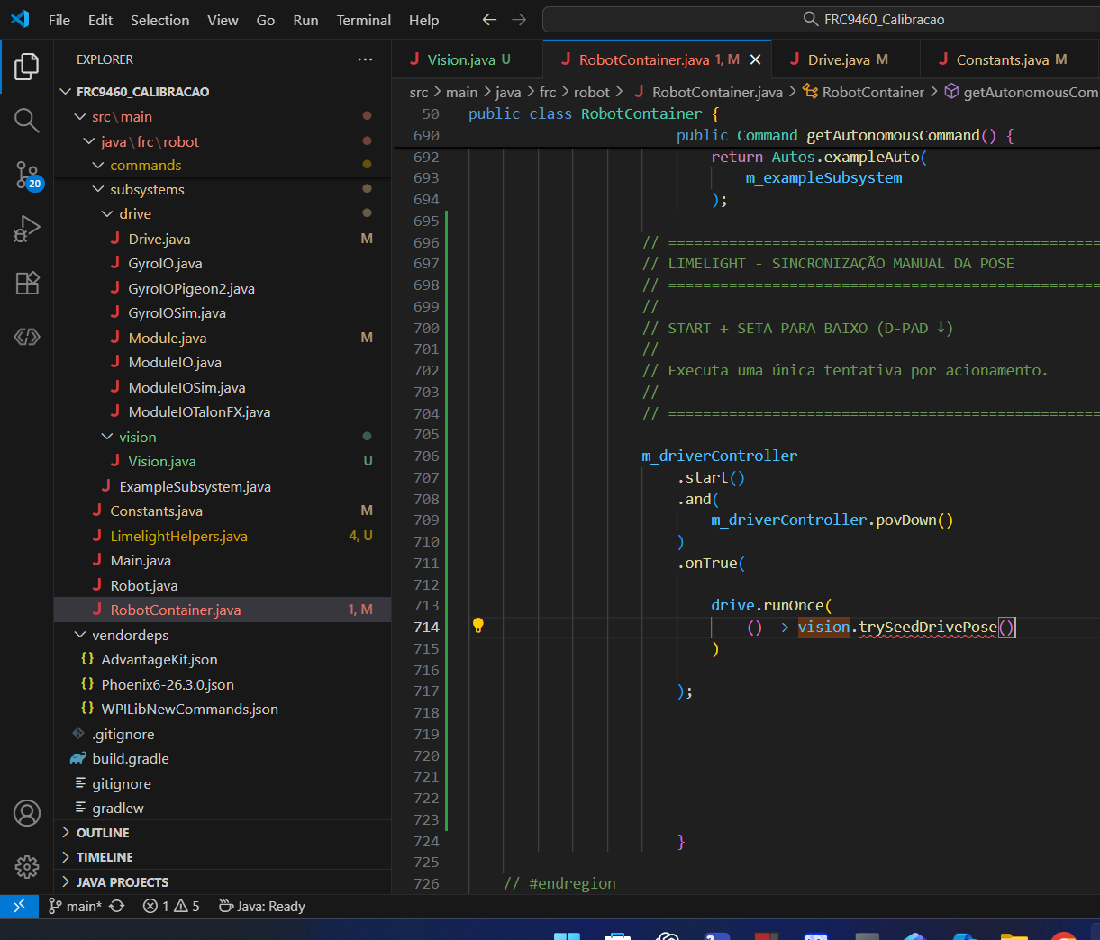
// ============================================================
// LIMELIGHT - SINCRONIZAÇÃO MANUAL DA POSE
// ============================================================
//
// START + SETA PARA BAIXO (D-PAD ↓)
//
// Executa uma única tentativa por acionamento.
//
// ============================================================
m_driverController
.start()
.and(
m_driverController.povDown()
)
.onTrue(
drive.runOnce(
() -> vision.trySeedDrivePose()
)
);

Slide 8
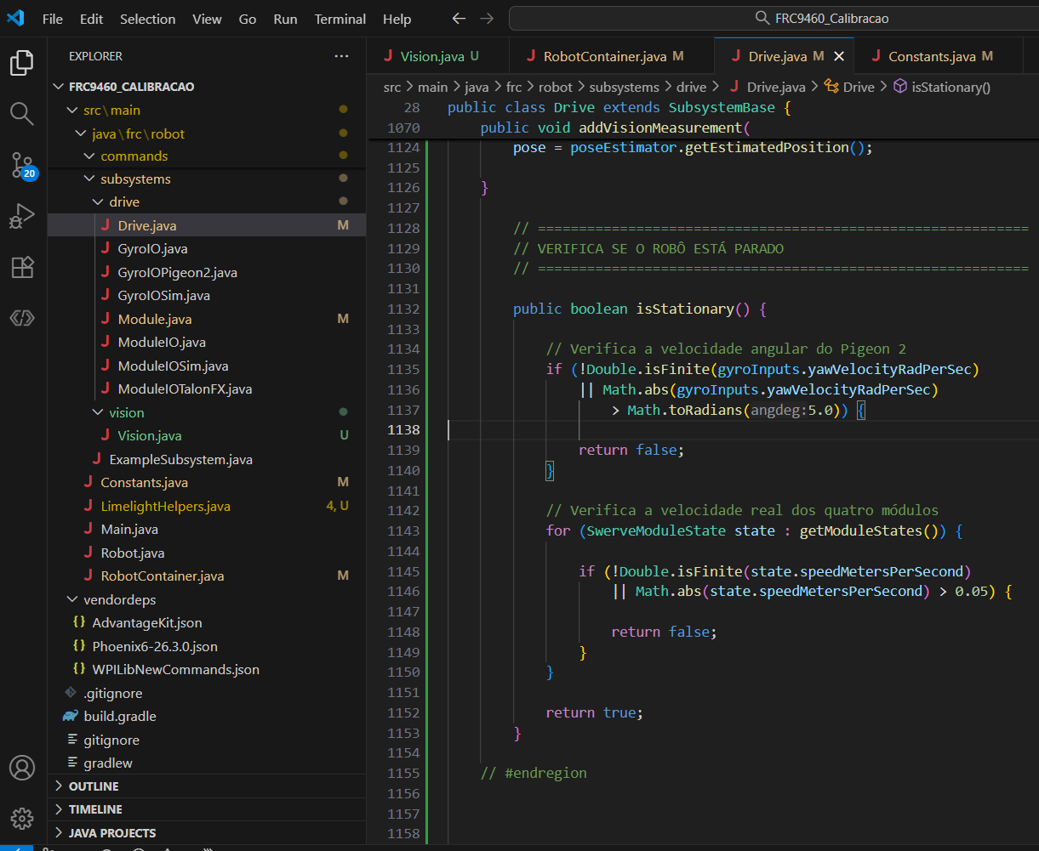
// ============================================================
// VERIFICA SE O ROBÔ ESTÁ PARADO
// ============================================================
public boolean isStationary() {
// Verifica a velocidade angular do Pigeon 2
if (!Double.isFinite(gyroInputs.yawVelocityRadPerSec)
|| Math.abs(gyroInputs.yawVelocityRadPerSec)
> Math.toRadians(5.0)) {
return false;
}
// Verifica a velocidade real dos quatro módulos
for (SwerveModuleState state : getModuleStates()) {
if (!Double.isFinite(state.speedMetersPerSecond)
|| Math.abs(state.speedMetersPerSecond) > 0.05) {
return false;
}
}
return true;
}

Slide 9
2. Quais informações abrir no AdvantageScope?
Caminho | O que observar
Vision/Rear/MegaTag2/Valid | true
Vision/Rear/MegaTag2/TagCount | 2
Vision/Rear/MegaTag2/SeedReady | true
Vision/Rear/MegaTag2/FrameAgeSeconds | Até 0,25 s
Vision/Rear/MegaTag2/SeedAccepted | Resultado do botão
Vision/Rear/MegaTag2/Pose | Posição medida pela câmera
Drive/Vision/SeedPose | Pose aplicada na sincronização
Robot/Pose | Posição estimada pelo Drive
START + D-Pad ↓,

Slide 10
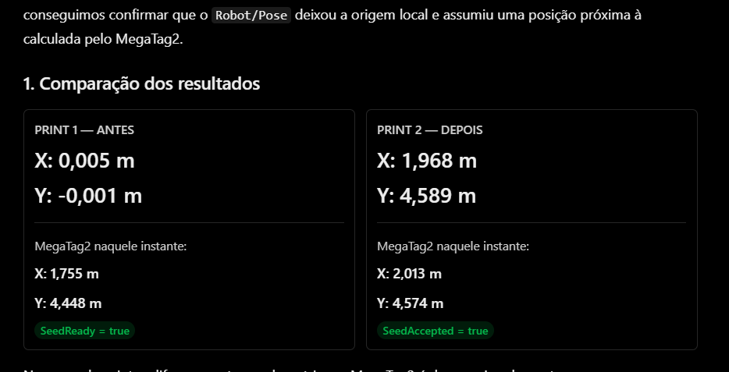

Slide 11
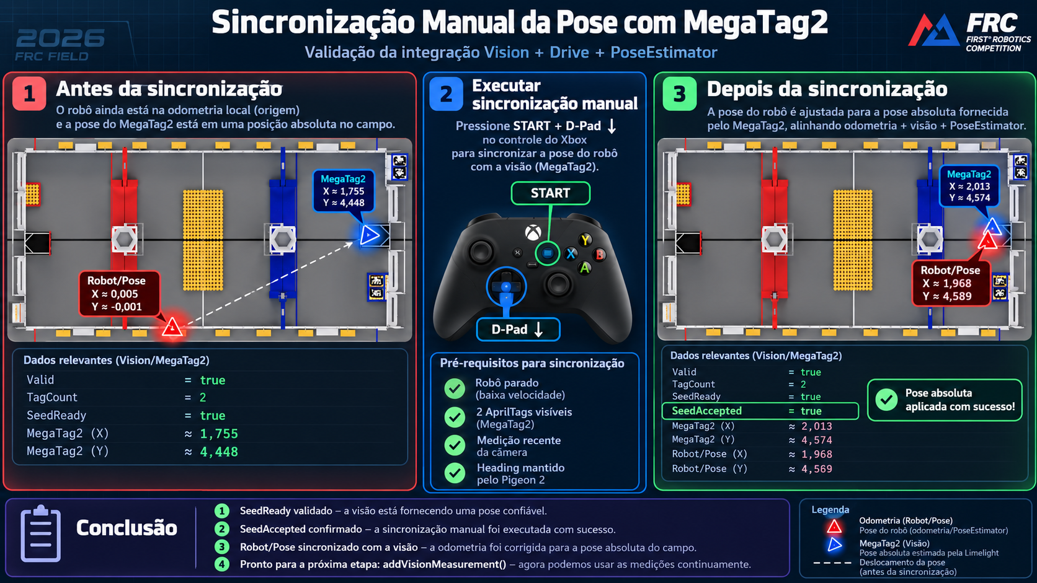

Slide 12
Realizar a Sincronização

Slide 13
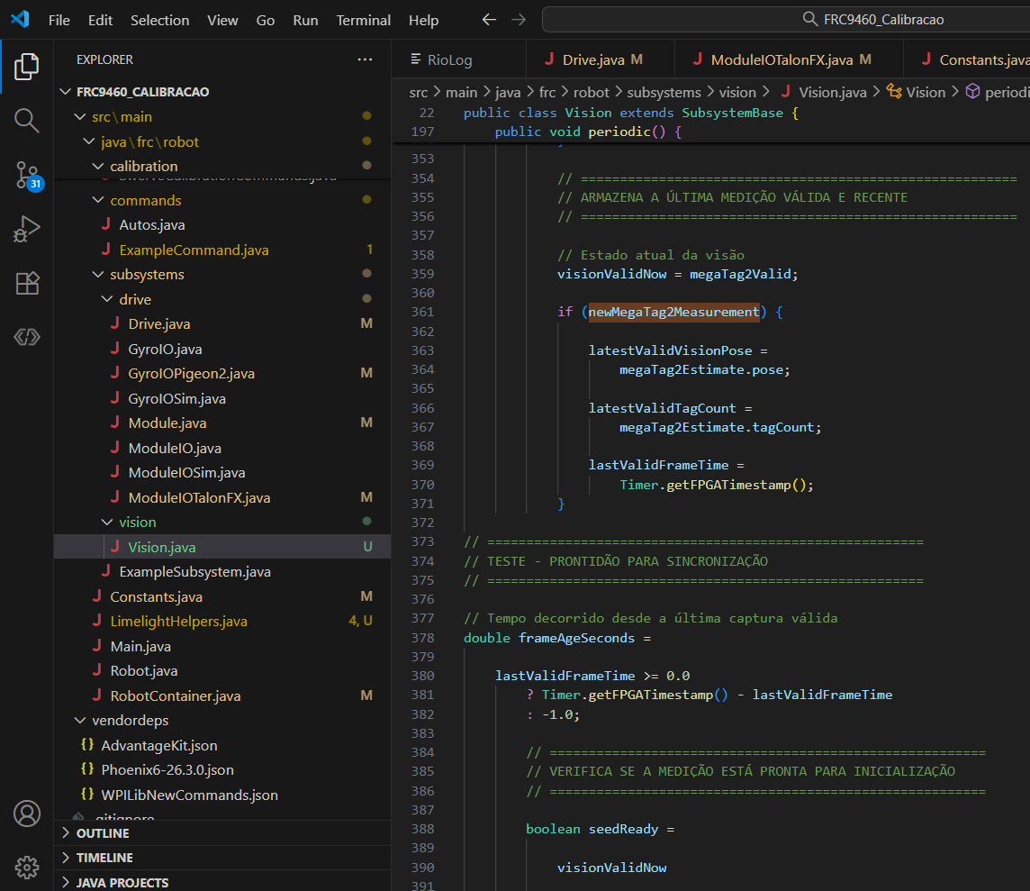
// ========================================================
// ARMAZENA A ÚLTIMA MEDIÇÃO VÁLIDA E RECENTE
// ========================================================
// Estado atual da visão
visionValidNow = megaTag2Valid;
if (newMegaTag2Measurement) {
latestValidVisionPose =
megaTag2Estimate.pose;
latestValidTagCount =
megaTag2Estimate.tagCount;
lastValidFrameTime =
Timer.getFPGATimestamp();

Slide 14
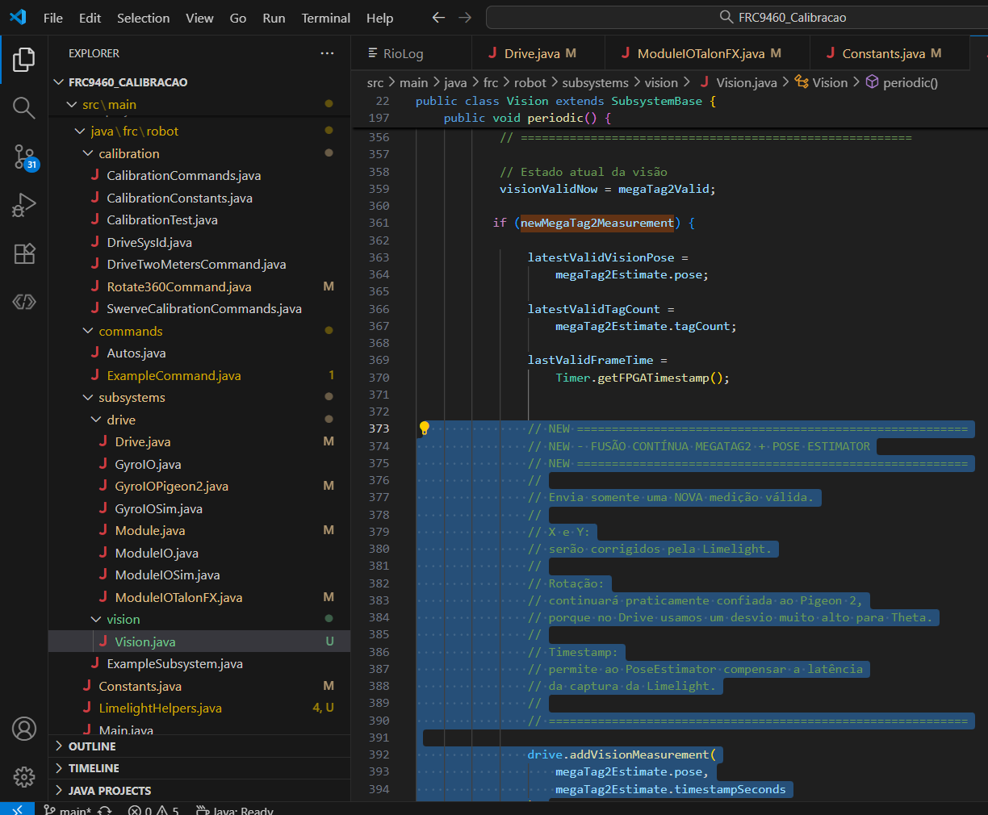
// NEW ========================================================
// NEW - FUSÃO CONTÍNUA MEGATAG2 + POSE ESTIMATOR
// NEW ========================================================
//
// Envia somente uma NOVA medição válida.
//
// X e Y:
// serão corrigidos pela Limelight.
//
// Rotação:
// continuará praticamente confiada ao Pigeon 2,
// porque no Drive usamos um desvio muito alto para Theta.
//
// Timestamp:
// permite ao PoseEstimator compensar a latência
// da captura da Limelight.
//
// ============================================================
drive.addVisionMeasurement(
megaTag2Estimate.pose,
megaTag2Estimate.timestampSeconds
);
// NEW ========================================================

Slide 15
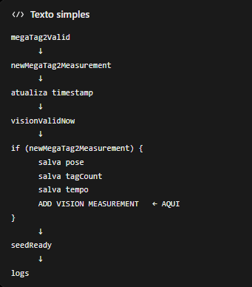
Isso é importante porque seu código já garante antes que a medição seja válida, tenha timestamp finito e seja realmente um frame novo. Markdown colado
Não coloque essa chamada fora do if, senão você poderia enviar repetidamente a mesma medição para o PoseEstimator.

Slide 16
